Slide 1
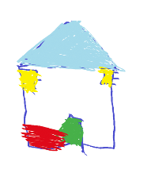
Ensemble de données sur la régression des prix de l'immobilier
Le lien vers le dataset https://www.kaggle.com/datasets/prokshitha/home-value-insights

Slide 2
Colonnes du dataset
Superficie (Square_Footage) : Taille en pieds carrés. Plus c'est grand, plus le prix est élevé.
Nombre de Chambres (Num_Bedrooms) : Plus de chambres augmentent la valeur.
Nombre de Salles de Bain (Num_Bathrooms) : Plus de salles de bains, plus le prix est élevé.
Année de Construction : Les maisons plus anciennes peuvent être moins chères.
Taille du Terrain (Lot_Size) : Les grands terrains ajoutent de la valeur.
Taille du Garage (Garage_Size) : Les garages plus grands augmentent le prix.
Qualité du Quartier (Neighborhood_Quality) : Notée de 1 à 10, les quartiers de meilleure qualité ont des prix plus élevés.
Prix de la Maison (House_Price) : Variable cible à prédire.

Slide 3
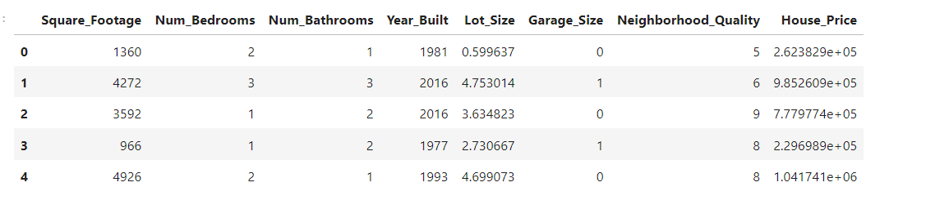
Les premières lignes du dataframe

Slide 4
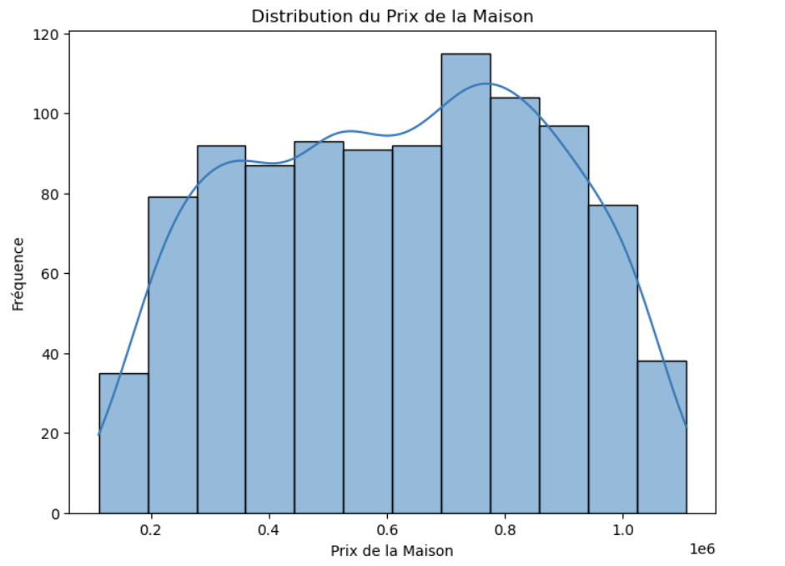
Notes:
Le graphique présente une distribution relativement symétrique avec un pic autour de 700 000.
La majorité des maisons ont un prix compris entre 400 000 et 800 000.
Le prix des maisons tend à se concentrer autour de 600 000, ce qui indique que c'est la plage de prix la plus courante.
Il y a moins de maisons dans les extrêmes, c'est-à-dire avec des prix inférieurs à 200 000 ou supérieurs à 1 million.
Cette distribution montre que les prix des maisons sont assez uniformément répartis dans la fourchette centrale du marché

Slide 5
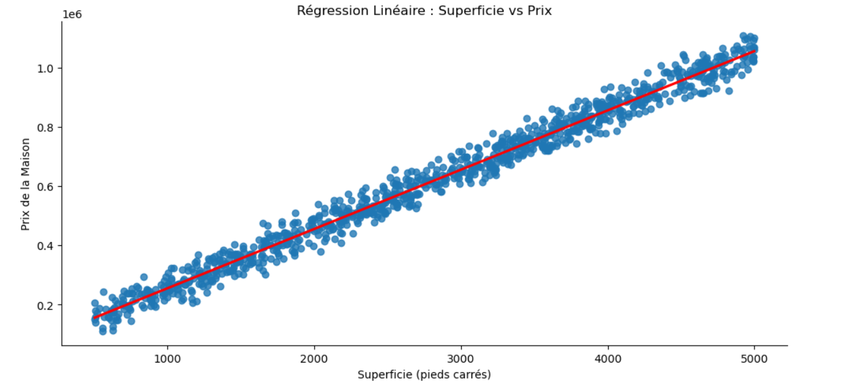
Notes:
Le graphique montre la relation entre la superficie (en pieds carrés) et le prix de la maison.
Interprétation :
Il existe une forte corrélation positive entre la superficie de la maison et son prix.
Plus la maison est grande, plus le prix augmente de manière linéaire.
Les maisons de petite superficie (environ 1 000 pieds carrés) sont souvent vendues à des prix autour de 200 000 à 400 000, tandis que les maisons de plus grande taille (environ 4 000 à 5 000 pieds carrés) peuvent dépasser 1 million.
Ce graphique confirme que la superficie est un facteur déterminant du prix d'une maison.
Il s'agit d'une relation attendue, car les maisons plus grandes ont généralement des coûts plus élevés.

Slide 6
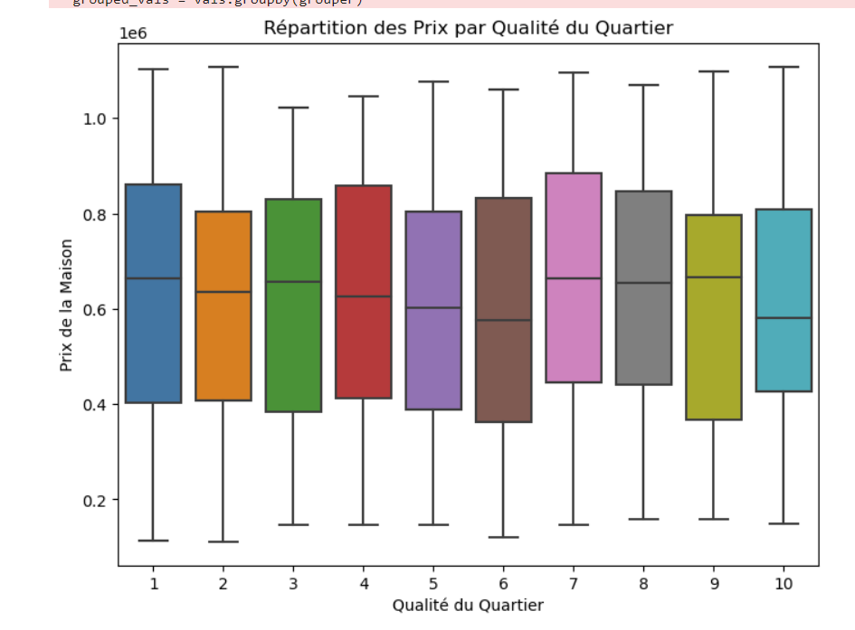
Notes:
Ce graphique montre la répartition des prix des maisons par qualité de quartier sous forme de boîte à moustaches (boxplot).
Interprétation :
Chaque boîte représente l'intervalle interquartile (IQR), c'est-à-dire la plage de prix entre le 1er et le 3e quartile, et les lignes ("moustaches") s'étendent jusqu'aux valeurs extrêmes.
Les prix des maisons sont assez dispersés pour toutes les qualités de quartiers, avec des prix allant de 200 000 à plus de 1 million pour la plupart des catégories.
Il y a une variabilité importante des prix dans chaque catégorie de qualité de quartier, mais la médiane (ligne au centre de chaque boîte) reste généralement proche de 600 000 à 700 000.
Les quartiers de qualité supérieure (catégories 7 à 10) n'ont pas nécessairement les maisons les plus chères, bien que la fourchette de prix soit légèrement plus élevée.
Le boxplot montre que même si la qualité du quartier affecte le prix, la variabilité des prix est élevée pour chaque catégorie, ce qui suggère que d'autres facteurs contribuent également de manière significative à la détermination des prix des maisons.

Slide 7
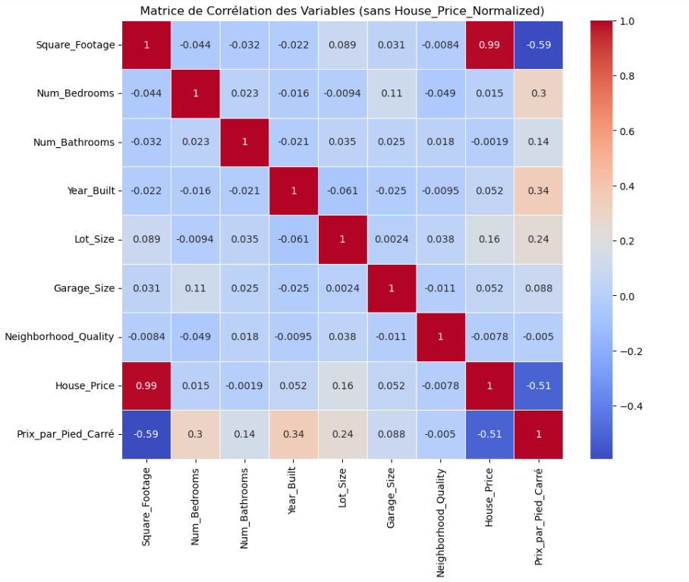
Notes:
Ce graphique montre la matrice de corrélation des variables présentes dans le dataset.
Interprétation :
La corrélation est mesurée entre -1 (corrélation négative) et 1 (corrélation positive), les valeurs proches de 1 ou -1 indiquant une forte corrélation, et les valeurs proches de 0 indiquant une faible corrélation.
Il y a une forte corrélation positive entre la superficie de la maison (Square_Footage) et le prix de la maison (House_Price), avec une valeur de 0.99, ce qui signifie que les maisons plus grandes ont tendance à être beaucoup plus chères.
Le nombre de chambres (Num_Bedrooms) et le nombre de salles de bain (Num_Bathrooms) ont une corrélation beaucoup plus faible avec le prix de la maison (valeurs proches de 0).
La qualité du quartier (Neighborhood_Quality) semble n'avoir pratiquement aucune corrélation directe avec le prix de la maison (valeur très proche de 0).
Il est intéressant de noter que le prix par pied carré (Prix_par_Pied_Carré) est négativement corrélé avec la superficie (-0.59), ce qui suggère que les maisons plus grandes sont moins chères au mètre carré.
En somme, cette matrice de corrélation met en évidence que la superficie de la maison est le principal facteur influençant son prix, tandis que d'autres variables, comme le nombre de chambres ou la qualité du quartier, jouent un rôle beaucoup moins important.

Slide 8
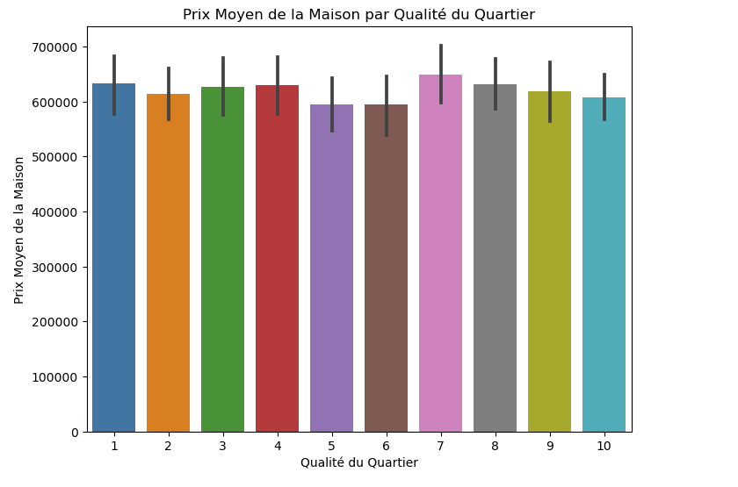
Notes:
Ce graphique présente le prix moyen de la maison en fonction de la qualité du quartier.
Interprétation :
Les maisons situées dans des quartiers de qualité supérieure (de 7 à 10) ont tendance à avoir un prix moyen légèrement plus élevé que celles situées dans des quartiers de qualité inférieure.
Cependant, la différence de prix moyen entre les différentes qualités de quartiers n'est pas très prononcée, ce qui suggère que d'autres facteurs, en plus de la qualité du quartier, influencent fortement le prix des maisons.
Le prix moyen des maisons reste assez constant, autour de 600 000 à 700 000, quelle que soit la qualité du quartier.
Ainsi, bien que la qualité du quartier ait un impact sur le prix des maisons, cet effet semble modéré comparé à d'autres facteurs tels que la superficie.

Slide 9
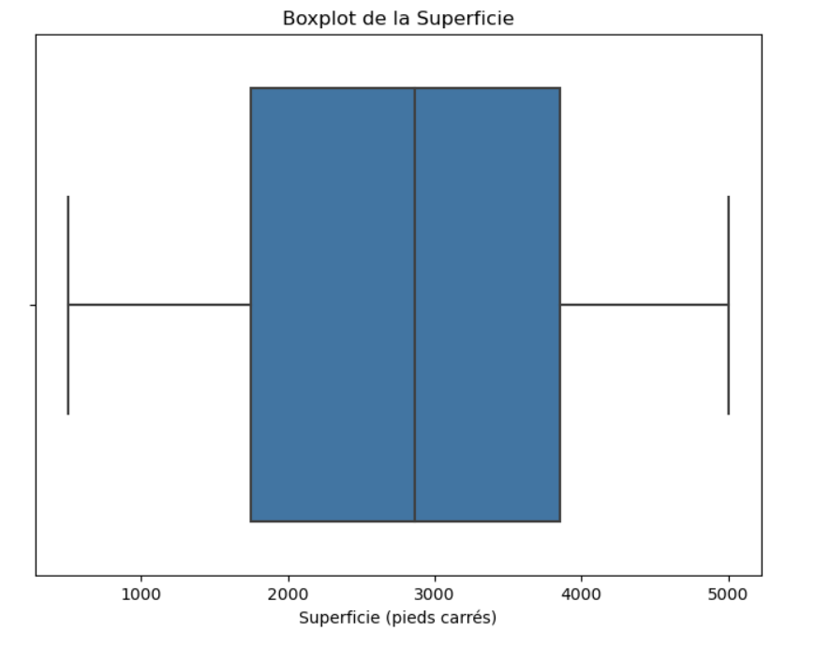
Notes:
La majorité des maisons ont une superficie comprise entre environ 1 000 et 5 000 pieds carrés.
La boîte représente l'intervalle interquartile (IQR), c'est-à-dire la plage entre le 1er quartile (25 %) et le 3e quartile (75 %), avec une médiane (ligne au centre de la boîte) autour de 2 500 pieds carrés.
Les "moustaches" (les lignes horizontales) indiquent les valeurs extrêmes de la distribution, mais il n'y a pas de valeurs aberrantes apparentes dans ce jeu de données.
Cela suggère que la plupart des maisons se situent dans une plage de superficie relativement large, mais les maisons très petites ou très grandes sont moins fréquentes. La médiane étant à 2 500 pieds carrés indique que la moitié des maisons ont une taille supérieure ou inférieure à cette valeur.

Slide 10
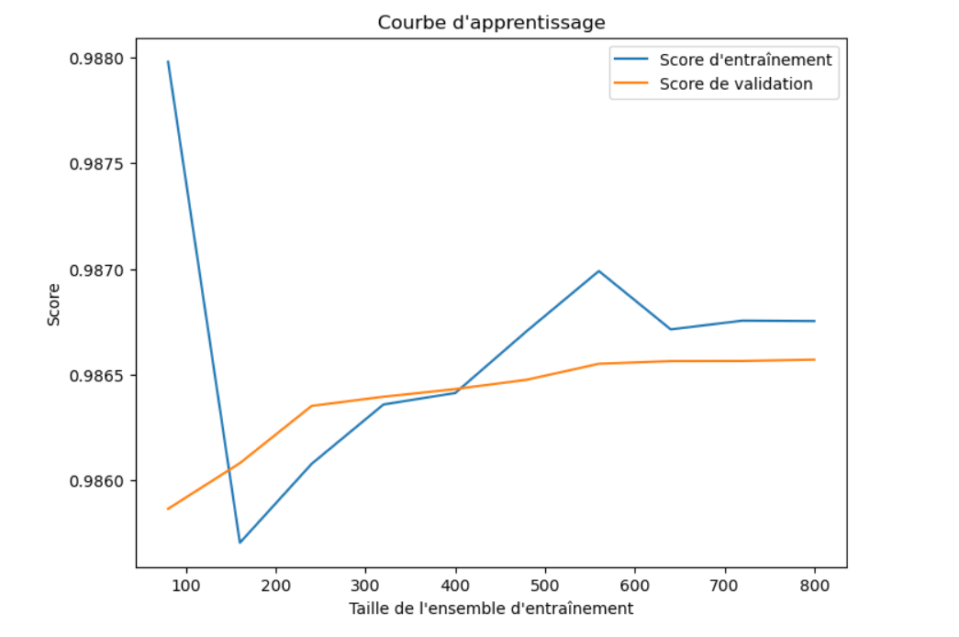
Notes:
La courbe d'apprentissage montre l'évolution du modèle en fonction de la taille des données d'entraînement. Au début, le modèle sur-apprend, performant très bien sur l'entraînement mais mal sur la validation. En ajoutant plus de données, le modèle généralise mieux, et les scores d'entraînement et de validation se rapprochent. Cette convergence indique que le modèle atteint un bon équilibre entre apprentissage et généralisation. Lorsque les courbes se stabilisent, cela signifie que le modèle est bien calibré et ne sur-apprend plus.

Slide 11
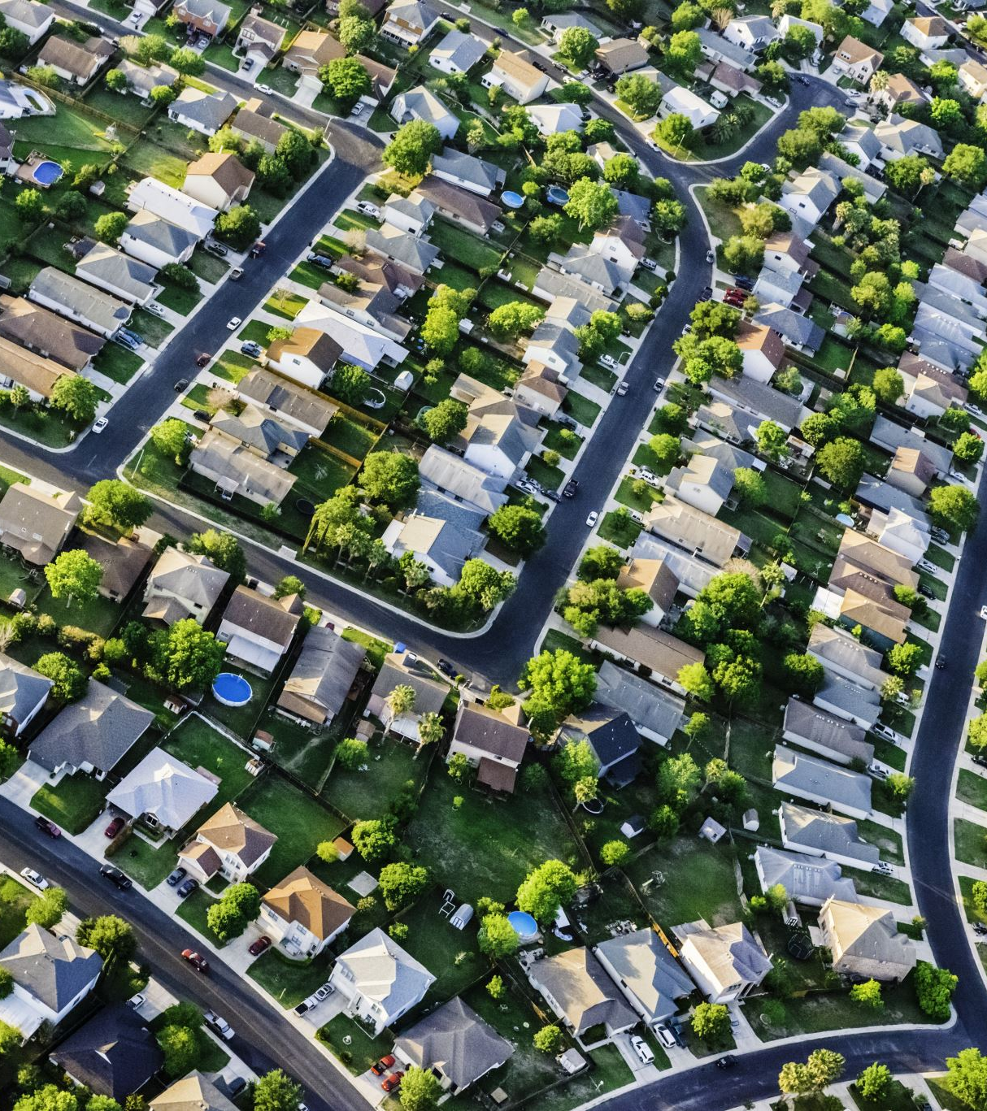
CONCLUSION
L'analyse montre que la superficie est le principal facteur déterminant du prix des maisons, avec une forte corrélation linéaire entre la taille de la maison et son prix. En revanche, le nombre de chambres, de salles de bain, et la qualité du quartier ont un impact beaucoup plus faible sur le prix.
La plupart des maisons se situent dans une plage de 400 000 à 800 000, avec une concentration autour de 600 000. Bien que les maisons dans des quartiers de meilleure qualité soient légèrement plus chères, cet effet reste modéré.
Le modèle de régression linéaire utilisé a montré une bonne capacité de généralisation avec des scores de validation élevés après l'ajout de données supplémentaires, confirmant que la taille de l'ensemble d'entraînement est un facteur clé pour améliorer la précision des prédictions.

